Slide 1
PROJET DE FIN DE COURS · APPRENTISSAGE AUTOMATIQUE APPLIQUÉ À LA PRODUCTION
Du modèle à la production :
prédire les pannes de forages
Un service de prédiction tracé, testé, conteneurisé et surveillé, pour planifier les visites préventives des équipes de maintenance.
Amir Drabo · Dr TIEMTORE Souleymane · octobre 2026

Slide 2
PROBLÈME ET MÉTRIQUE
Le besoin : savoir quels forages visiter avant la panne
• Données : 3 000 forages historiques, 600 forages d'un mois récent
  – 8 variables : âge, profondeur, débit, usagers, maintenance, pannes passées, pompe, région
• Cible : panne dans les 90 jours (36 % des forages)
• Piège : un modèle qui ne prédit jamais de panne a 64 % d'accuracy
• Coût asymétrique : rater une panne = des semaines sans eau ; visite inutile = une journée d'équipe
PR-AUC
métrique de sélection : qualité du classement des forages par risque
rappel ≥ 80 %
le seuil de décision est fixé pour ne pas rater plus d'une panne sur cinq
précision, F2, Brier
suivis en complément : charge de visites inutiles et calibration
2

Slide 3
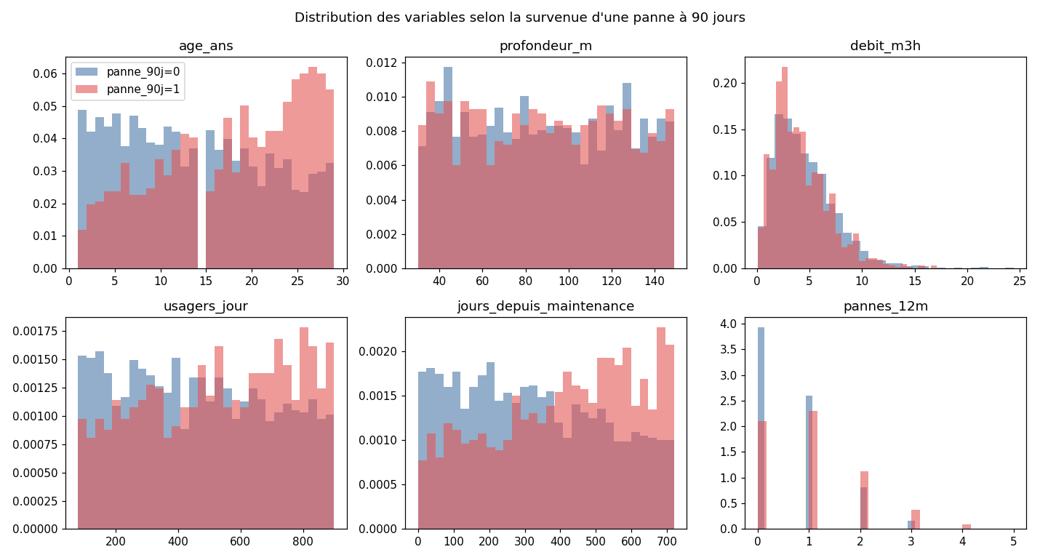
J1 · DONNÉES
Exploration : des signaux modestes, pas de fuite
• Variables les plus liées à la panne (AUC seule) :
  – age_ans : 0,64
  – jours_depuis_maintenance : 0,62
  – pannes_12m : 0,61
  – usagers_jour : 0,58
• Aucune variable ne sépare presque parfaitement les classes : pas de fuite évidente
• Prétraitement dans le pipeline, test isolé de la sélection
• À valider avec le métier : pannes_12m et maintenance mesurées avant la fenêtre de 90 jours
3

Slide 4
J2 · MODÈLE
6 essais suivis dans MLflow, le plus simple l'emporte
Modèle | PR-AUC CV | PR-AUC test | Rappel test | Brier test
logreg_balanced_c0.3 | 0,652 ± 0,027 | 0,606 | 0,807 | 0,203
logreg | 0,651 ± 0,027 | 0,606 | 0,807 | 0,192
logreg_splines | 0,645 ± 0,026 | 0,602 | 0,812 | 0,194
hist_gradient_boosting | 0,622 ± 0,028 | 0,585 | 0,844 | 0,198
random_forest | 0,615 ± 0,031 | 0,582 | 0,835 | 0,203
dummy_prior | 0,362 ± 0,000 | 0,363 | 1,000 | 0,231
• Retenu : logreg (régression logistique)
• Règle : meilleure PR-AUC en validation croisée ; à 0,005 près, le plus simple gagne
• Les arbres et les splines n'apportent rien : relation quasi linéaire
• Logistique : lisible et la mieux calibrée (Brier 0,192)
• Registre MLflow : forages-panne-90j v1, alias « champion »
4

Slide 5
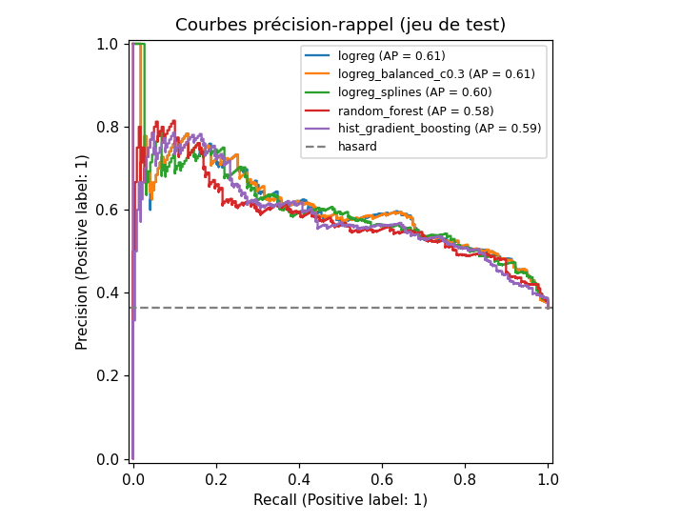
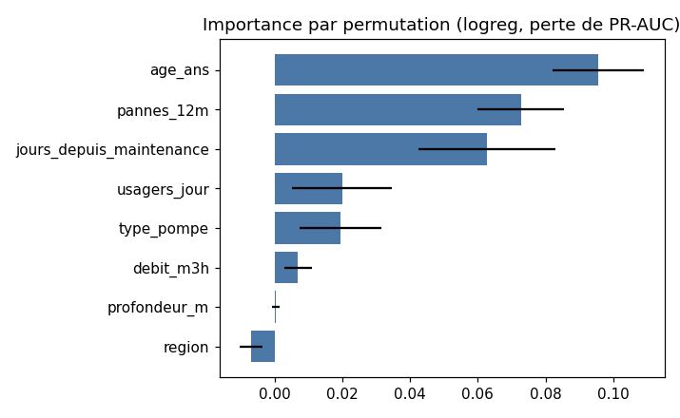
J2 · PERFORMANCE SUR LE TEST
Sur 100 pannes à venir, le modèle en signale 81
0,606
PR-AUC test (hasard : 0,362)
81 %
rappel : pannes détectées
51 %
précision : visites utiles
Seuil de décision 0,276, choisi en validation croisée et appliqué tel quel au jeu de test.
5

Slide 6
INDUSTRIALISATION
Architecture : du CSV au service surveillé
Données
CSV validés (schéma)
Entraînement
forages.train · CV 5 plis
Modèle livré
model.joblib + metadata
API FastAPI
/v1/predict · /health
MLflow
runs · champion / challenger
Surveillance
forages.drift · retrain
Image Docker
python 3.12, non root
CI GitHub Actions à chaque push : tests → ré-entraînement et contrôle de reproductibilité → garde-fou de performance → rapport de dérive → construction et test du conteneur
Traçabilité : chaque réponse de l'API porte la version du modèle, qui renvoie au run MLflow, au commit Git et à l'empreinte des données.
6

Slide 7
J3 · SERVICE
API : un contrat strict et versionné
Route | Rôle
GET /health | état et version du modèle chargé
GET /v1/model | run MLflow, seuil, métriques
POST /v1/predict | lot de 1 à 1 000 forages
POST /predict | alias de /v1/predict
POST /v1/predict
{"forages": [{
"forage_id": "F-0001",
"age_ans": 22,
"jours_depuis_maintenance": 420,
"pannes_12m": 2,
"type_pompe": "thermique", ...}]}
→ 200
{"model_version": "20261025-00c9d345",
"seuil": 0.2765,
"predictions": [{"forage_id": "F-0001",
"probabilite_panne": 0.7455,
"a_visiter": true, "niveau_risque": "eleve"}]}
• Validation Pydantic : types, bornes physiques, modalités, champs inconnus refusés → 422
• Versionnement : /v1 dans l'URL, version du modèle dans la réponse et l'en-tête X-Model-Version
• Sans modèle : mode dégradé signalé par /health, 503 sur les prédictions
7

Slide 8
J3-J4 · TESTS ET CI
Qualité : tests, intégration continue et garde-fou
43
• Garde-fou de performance : la CI échoue si le modèle passe sous
  – PR-AUC 0,55 · ROC-AUC 0,70 · rappel 0,75 · gain sur le hasard 0,15
• Seuils = engagements métier, pas les scores actuels : marge pour la variance, blocage des régressions
• Tests de l'API : cas valides, lots, ordre, alias, 8 entrées invalides, mode dégradé
• Tests des données : schéma, bornes, modalités, découpage stratifié et reproductible
tests pytest (données, métriques, pipeline, API, dérive, performance)
Reproductible
la CI ré-entraîne depuis zéro et compare aux métriques livrées
Docker
image construite, démarrée et interrogée par la CI
8

Slide 9
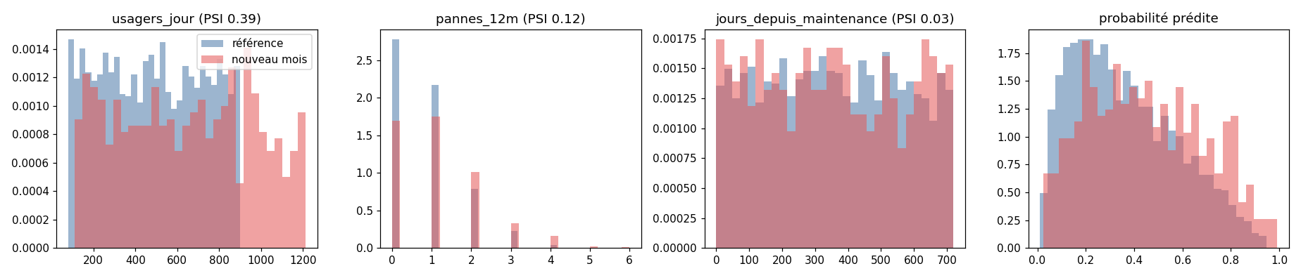
J5 · SURVEILLANCE
Nouveau mois : dérive détectée, décision RE-ENTRAINER
• Dérive : usagers_jour de 484 à 643 (PSI 0,39), 26 % hors plage d'entraînement
• Mais le modèle tient : ROC-AUC 0,781, rappel 0,892, écart de calibration −0,005
• Champion / challenger : gain de PR-AUC +0,008, IC 95 % [-0,003 ; +0,017]
• Seuil de promotion +0,01 non atteint : champion conservé
• Impact : 72 % des forages au-dessus du seuil → prioriser par probabilité
9

Slide 10
CONCLUSION
Bonus, limites et prochaines étapes
• Tableau de bord : forages classés par risque, filtres, capacité de visites réglable
• Registre MLflow : alias champion / challenger, promotion conditionnée à un gain mesuré
• Règle de décision : OK / SURVEILLER / RE-ENTRAINER, testée et exécutée par la CI
• Limites : données fictives, un seul mois récent étiqueté, hypothèse temporelle à confirmer
• Capacité : au seuil actuel, trop de forages signalés pour toutes les équipes
• Suite : dérive mensuelle planifiée (--fail-on-retrain), second mois pour le challenger, seuil fixé selon la capacité réelle de visites
Tout résultat présenté est produit par un script du dépôt : explore → train → drift → retrain → dashboard → make_slides.
10

